Slide 1
Allgemeine Didaktik
und
Grundlagen der Vermittlung
Woche 12:
Uberleben Lernen
21.6.22

Slide 2
Podcast 22.04.2020
Lage
Geschlossenen Tafeln (~2M Menschen)
Armutsquote 16,1% (13.4M)
Armutspolitisch wirksame Soforthilfen?
Ernaehrungszuschlag / Mehrbedarfszuschlag: 150 fuer Hartz IV Haushalten
Mitte 2020: Kinderbonus von 300
Corona-bedingtem Wohnungsverlust und Existenznot? Regelsätze erhoehen?
Quelle: Der Paritätische Armutsbericht 2021: "Armut in der Pandemie."

Slide 3
Abschnitt I – Einleitung
Weshalb ist überleben einem Thema des Lernens?
Abschnitt II – „Stellenwert“ in reichen Gesellschaften
Relatives Phänomen
3.4% Existenzminimum und 13.5% ‚Armutsrisiko‘: Armutskarrieren
Gesundheit, Bildung, Wohnen, etc.
Bildungssystem reproduziert sozialen Ungleichheit (cf. Adorno): Demoralisierung
Subjektive Wahrnehmung: Einkommensverteilung
Marginalisierung → Überleben als Gesellschaftsmitglied
Abschnitt III – Lernen als Bewältigung
Ausgrenzung → Zugehörigkeit, Anerkennung, Partizipation, Selbstwertschätzung
Belastungen bei Kinder (Geburtstage)
Bewältigungstypen: Übergang von Vermeidung (=Verleugnung) zu externalisierend (destruktiv) vs. soziale Unterstützung (aktiv + konstruktiv)
Bewältigung: Selbstbehauptung
Bewältigungshandeln ist an Stressforschung angelehnt
4 Dimensionen: Wiedergewinnung Selbstwert, Orientierung, Suche nach Unterstützung in Gruppen, Normalisierungshandeln
Unattraktiven Gebieten: Stigmatisierung
Strategie 1: Rückbezug / Identitätsbildung mit Sozializationsmilieu
Strategie 2: Straßenkarrieren
Strategie 3: Gewalt
„biographische Lernprozesse“: Zurückziehen auf eigene soziale Sphäre
Abschnitt IV: Soziale Bildung
Abgekoppelte / Kontextgebundenen prekäre Strategien ~ persönliche Eigentümlichkeit (cf. Schleiermacher).
Kompetenztraining ist nicht biografisch: Selbstbestimmung ist ‚vorbewusst‘
Unterstützung: nicht universell, sondern angemessen
Anerkennung eigenen (auch dysfunktionale) Lebensleistungen

Slide 4
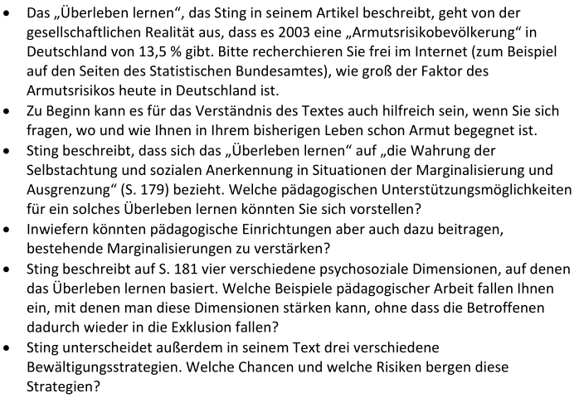

Slide 5
Naechste Woche: Lehr-lernforschung
Fokus auf Einführung – Diskussion

